Slide 1
Анализ справочной системы «‎Охрана труда»
подготовила студентка 3ИВТ1.2 Логинова Софья

Slide 2
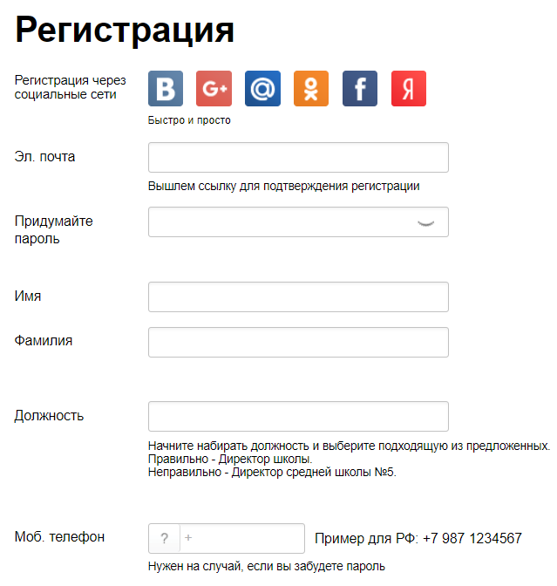
Для получения доступа к системе необходимо пройти регистрацию.
При этом не требуется вводить много данных и придумывать сложный пароль: от должен быть больше 4х символов и содержать буквы и цифры.
Также система предлагает авторизацию через сторонние сервисы.

Slide 3
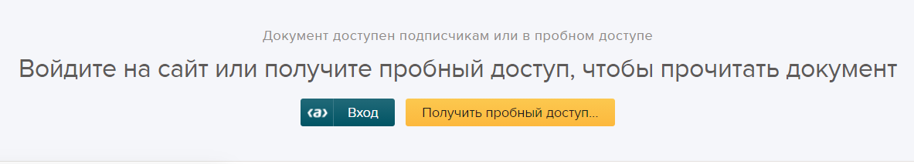
При этом даже после регистрации полного доступа к материалам не будет.
Поэтому для получения пробного периода (на 3 дня) система просит ввести свой номер телефона (либо автоматически вводит тот, что был указан при регистрации) и высылает на него 4-хзначный код.

Slide 4
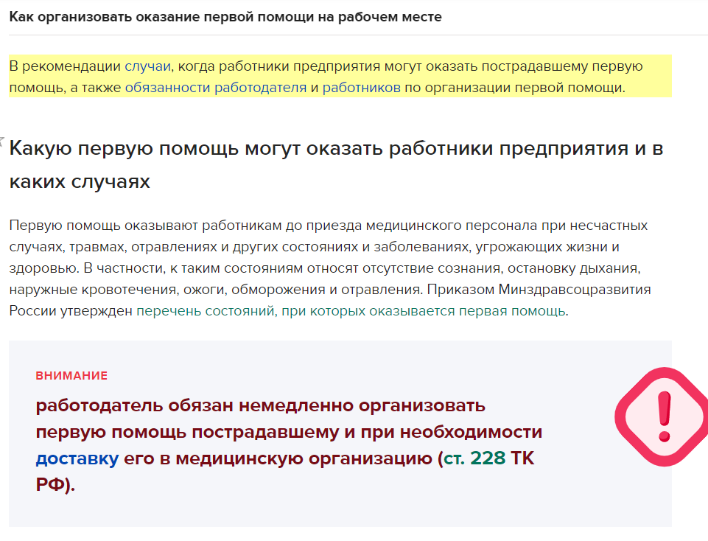
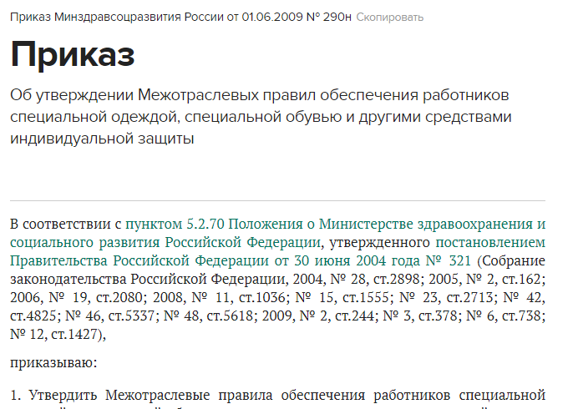
Полный доступ к материалам сайта дает возможность просмотра всех материалов.

Slide 5
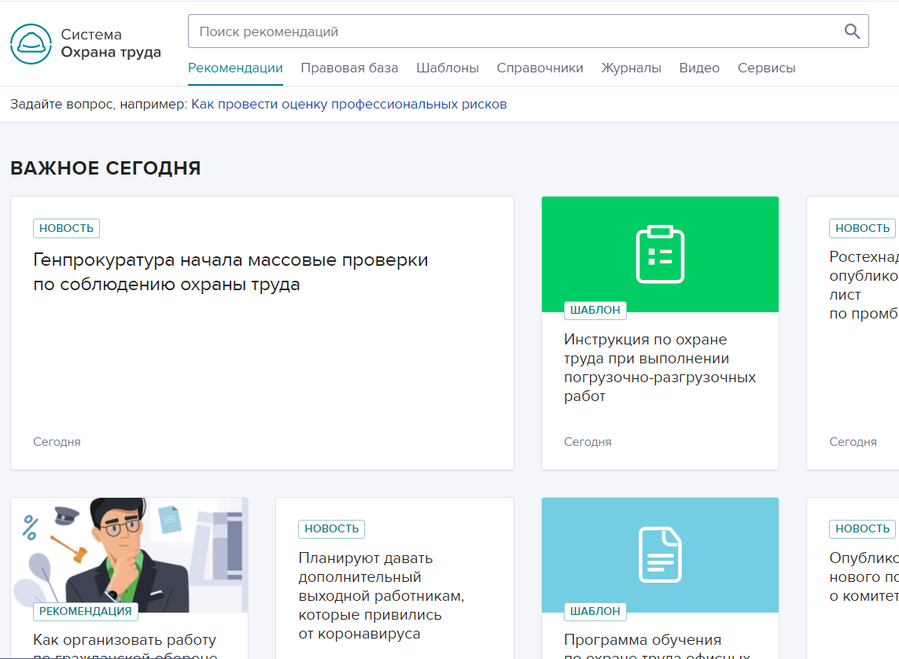
Структура главной страницы системы довольно простая.
Она состоит из подборки «‎Важное сегодня», строки поиска и горизонтального меню с пунктами:
Рекомендации;
Правовая база;
Шаблоны;
Справочники;
Журналы;
Видео;
Сервисы.

Slide 6
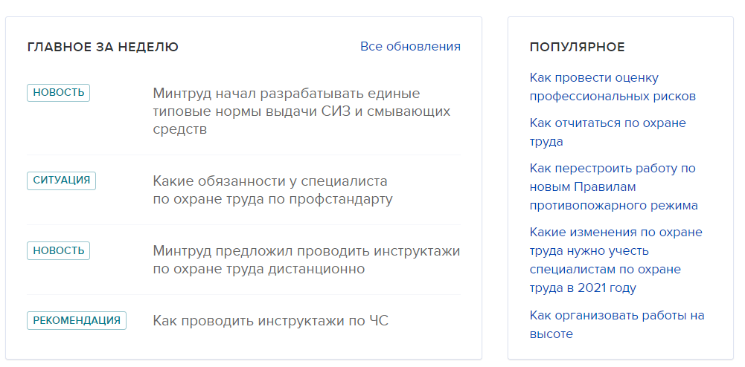
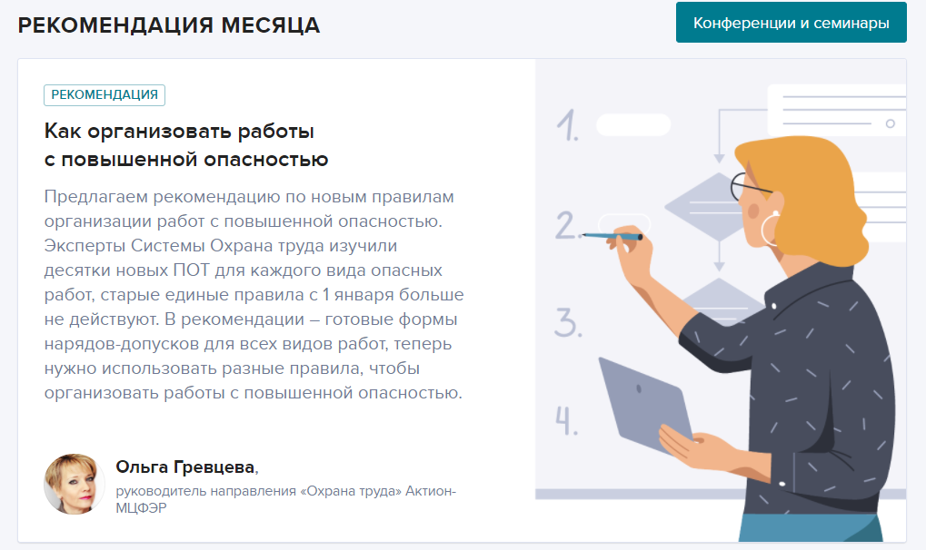
На странице «‎Рекомендации» отображаются главные и популярные новости, рекомендации месяца

Slide 7
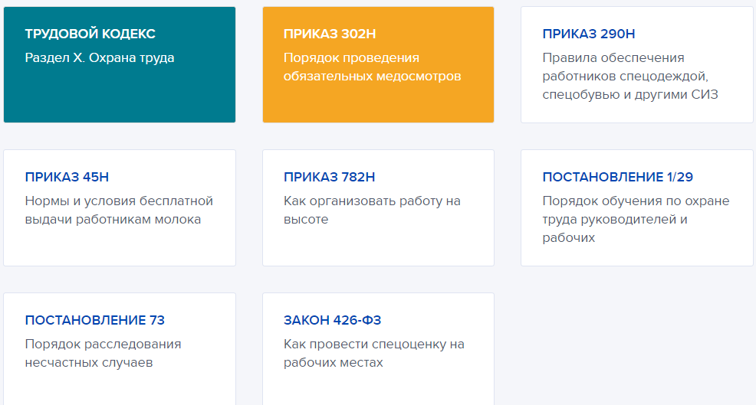
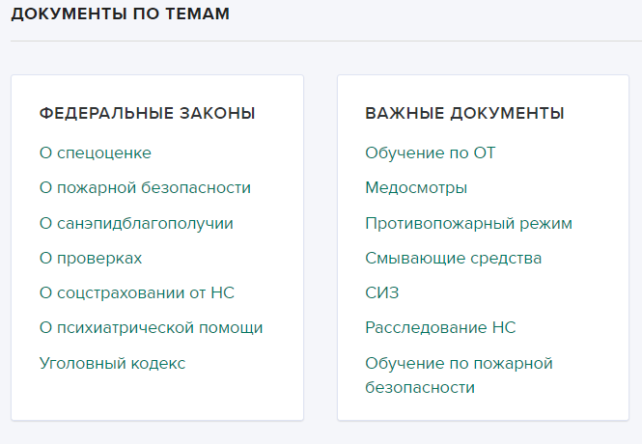
На странице «‎Правовая база»представлены главные документы, отображен документ месяца, а также представлена группировка документов по темам

Slide 8
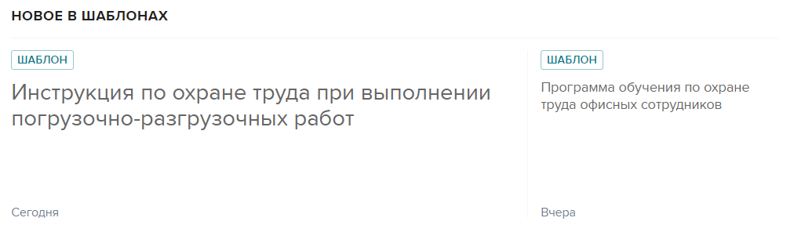
Страница «‎Шаблоны» отображает образцы документов с комментариями, популярные шаблоны, а также пакеты документов и конструктор документов

Slide 9
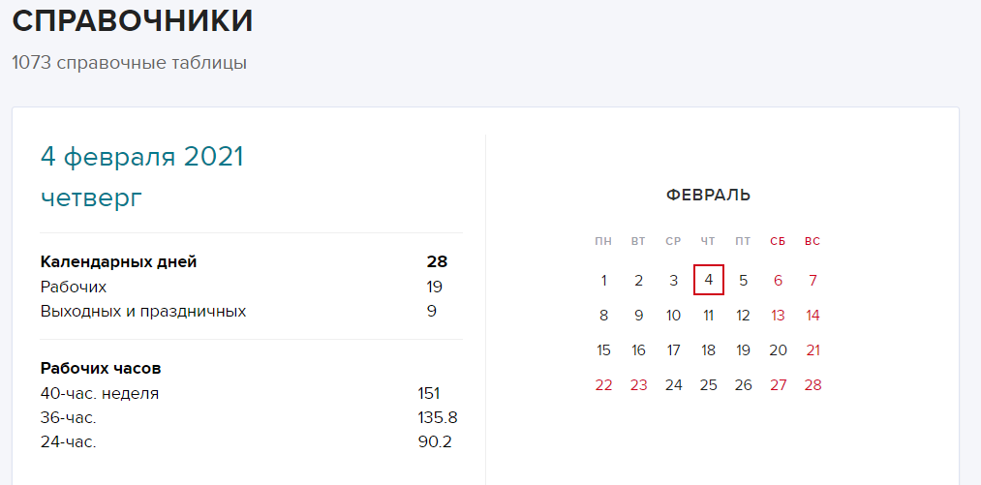
Страница «‎Справочники» содержит справочные таблицы, в том числе о текущем месяце

Slide 10
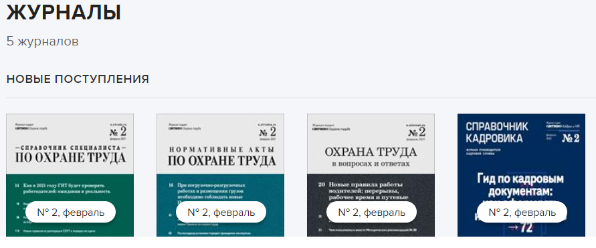
На странице «‎Журналы» опубликованы новые поступления справочников специалистов, нормативных актов и т.д

Slide 11
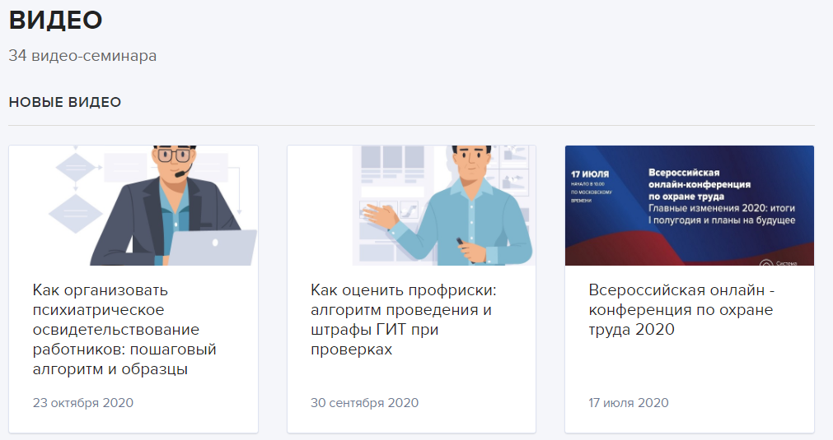
На странице «‎Видео» представлены записи видеоконференций и семинаров

Slide 12
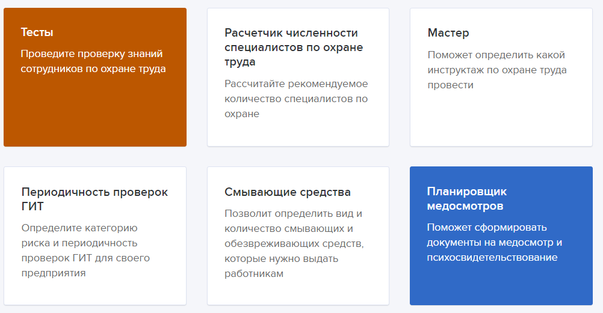
Вкладка «‎Сервисы» отвечает за 17 сервисов для специалистов по охране труда. Здесь выложены тесты, расчетчики численности специалистов и т.д.

Slide 13
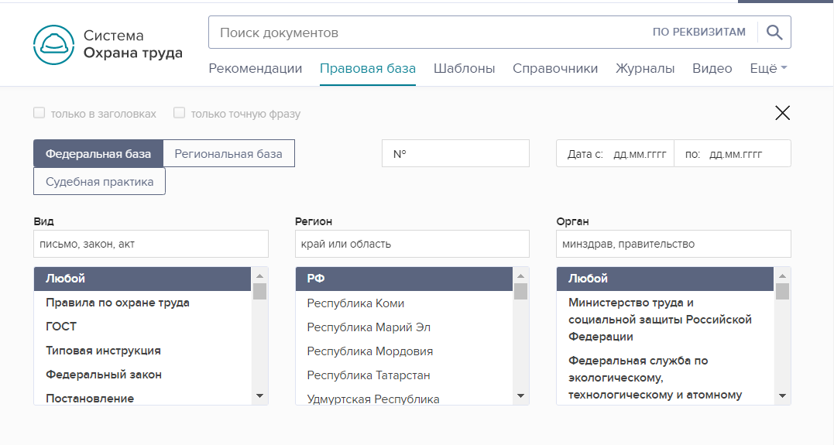
Поиск документов можно осуществлять напрямую — вбив название, а можно воспользовавшись реквизитами

Slide 14
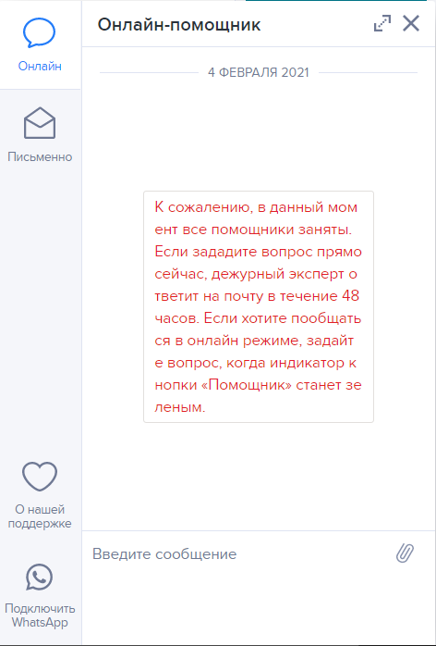
Также в системе можно задать вопрос онлайн-помощнику, но с этим могут быть проблемы, если подключаться к системе в позднее время

Slide 15

Спасибо за внимание

